Slide 1
미지의 밤

Slide 2
버전 관리
V.1.0.0
작성자 : 진호성(기획자)
작성 내용 : 로딩 UI, 시작 화면 UI, 세이브/로딩 UI, 메인 UI
작성일 : 2021.04.29
V.1.0.1
작성자 : 진호성(기획자)
작성 내용 : 월드 맵
작성일 : 2021.05.30
V.1.0.3
작성자 : 진호성(기획자)
작성 내용 : 플로우 차트, 대화 진행 UI에서 설정 버튼 추가, 캐릭터 정보 UI 추가
작성일 : 2021.06.06
V.1.0.4
작성자 : 진호성(기획자)
작성 내용 : 스테이터스 UI, 장비 UI
작성일 : 2021.06.08

Slide 3
버전 관리
V.1.0.5
작성자 : 진호성(기획자)
작성 내용 : 스킬 UI
작성일 : 2021.06.12
V.1.0.6
작성자 : 진호성(기획자)
작성 내용 : 조합 UI
작성일 : 2021.06.14
V.1.0.7
작성자 : 진호성(기획자)
작성 내용 : 전투UI, 스킬UI 슬롯 등록 추가
작성일 : 2021.08.09-2021.08.10
V.1.1.0
작성자 : 진호성(기획자)
작성 내용 : 전투 시스템 변경(조합 시스템 추가)
작성일 : 2021.012.25

Slide 4
플로우 차트
게임 시작
튜토리얼 진행
설정
새로하기
튜토리얼
시나리오
튜토리얼
전투
메인 스토리
메인 화면
시작하기
이어하기
저장한 지점으로 이동

Slide 5
플로우 차트
대화 진행
오토 진행
대화창 숨기기
대화 스크립트 스킵
대화 스크립트
대화 로그
보기
저장/이어하기
저장 덮어쓰기
설정

Slide 6
플로우 차트
오전 이벤트
주말 일때
월드 맵
(맵 선택)
캐릭터 선택
이벤트 진행
다음 날로
이동
평일 일때
오전 이벤트 진행
오후로 시간 변경
월드 맵
(맵 선택)
캐릭터 선택
이벤트 진행
저녁으로로
시간 변경
월드 맵
(맵 선택)
캐릭터 선택
이벤트 진행
밤으로 시간 변경

Slide 7

로딩 화면
● 로딩 창
페이드 인아웃을 기본으로 한다.
페이드 아웃 후 사용되는 배경 이미지는 검정 바탕
● TIP 텍스트
시나리오 테이블의 TIP시트 텍스트가 랜덤으로 출력
폰트 ( ), 색상 하양
팁
오전에는 캐릭터들과 이벤트를 진행 할 수 있습니다
● 로딩 아이콘
이미지 테이블 index( )
애니메이션 있음
● 로딩 텍스트
폰트 ( )
Loding텍스트는 변하지 않음
“…”이 1초에 1개씩 변함 디폴트 1개부터 3개까지 변화 후 다시 1개로 되돌아감
Loding…
*추가
로딩이 완료되면 모든 애니메이션 출력을 멈추고 페이드 인

Slide 8
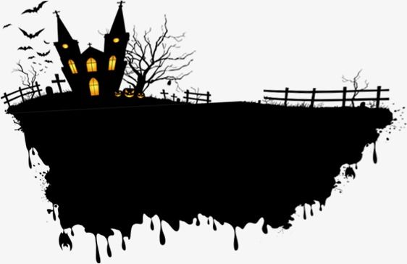
● 타이틀 화면
2D 이미지
(파일명 : )
시작 화면
● 타이틀 텍스트
이미지 형태로 삽입
(유니티로 텍스트 입력 X)
(파일명 : )
- 타이틀 화면 좌상단에 위치
미
지
의
밤
● 시작 버튼
(파일명 : )
세이브/로딩 UI로 이동
< 시작하기>
< 옵션>
● 옵션 버튼
(파일명 : )
옵션창으로 이동
< 종료하기>
● 종료 버튼
(파일명 : )
시작하기, 옵션버튼의 자간보다 2배로 설정
프로그램 종료
*추가
타이틀 화면이 출력되는순간 BGM 출력(파일명 : )
전체 텍스트는 이미지 형태로 제작

Slide 9

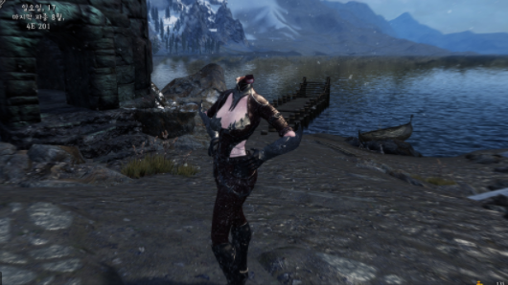
● 저장 날짜
년도.월.일.시간까지 출력
● 플레이타임
신규 데이터로 세임을 시작 한 후 저장 할 때까지의 시간
● 제목
(파일명 : )
● 스크롤
마우스 휠로 위/아래 움직임 가능, 마우스 좌클릭 드래그로 움직임 가능
세이브/로딩 화면
● 뒤로가기 버튼
(파일명 : )
- 이전화면으로 돌아감
세이브/로드
DATE : 2021-4-29 플레이시간 : 1:59:20
● 저장 챕터
저장 하는 구간의 시나리오 챕터
● 썸네일 화면
플레이어가 저장 할 때의 화면을 저장
Chap.2 _ 이상한 밤에
소지 골드 : 385G
DEL
● 소지 골드
저장 할 때의 주인공이 보유하고 있는 골드 양
● 삭제 버튼
저장된 정보 삭제
NO DATA
● 빈 데이터
선택시 시나리오를 처음부터 시작함
*추가
NO DATA 파일 선택시 팝업 출력 후 시나리오 처음부터 시작
텍스트 폰트 :

Slide 10
새로하기
세이브/로드
● 팝업창
(파일명 : )
- UI제작시 텍스트 까지 입혀서
● 세이브/로드 창
팝업 출력시 인터렉션 불가
DATE : 2021-4-29 플레이시간 : 1:59:20
Chap.2 _ 이상한 밤에
새로운 이야기를 시작하겠습니까?
소지 골드 : 385G
NO DATA
● 취소
(파일명 : )
- 팝업 종료
● 새로 시작하기
(파일명 : )
해당 칸에 챕터0 플로로 시작부분이 저장되면서 시나리오 처음부터 시작
예
아니오

Slide 11
덮어쓰기
세이브/로드
● 팝업창
(파일명 : )
- UI제작시 텍스트 까지 입혀서
● 세이브/로드 창
팝업 출력시 인터렉션 불가
DATE : 2021-4-29 플레이시간 : 1:59:20
Chap.2 _ 이상한 밤에
현재 저장되어 있는 파일에 덮어씌웁니다.
소지 골드 : 385G
NO DATA
● 취소
(파일명 : )
- 팝업 종료
● 새로 시작하기
(파일명 : )
해당 칸에 챕터0 플로로 시작부분이 저장되면서 시나리오 처음부터 시작
예
아니오
*추가
플레이 도중 덮어쓰기 또한 동일 팝업 출력

Slide 12
삭제하기
세이브/로드
● 팝업창
(파일명 : )
- UI제작시 텍스트 까지 입혀서
● 세이브/로드 창
팝업 출력시 인터렉션 불가
DATE : 2021-4-29 플레이시간 : 1:59:20
Chap.2 _ 이상한 밤에
선택된 정보를 삭제하시겠습니까?
소지 골드 : 385G
NO DATA
● 취소
(파일명 : )
- 팝업 종료
● 새로 시작하기
(파일명 : )
해당 칸에 챕터0 플로로 시작부분이 저장되면서 시나리오 처음부터 시작
예
아니오

Slide 13
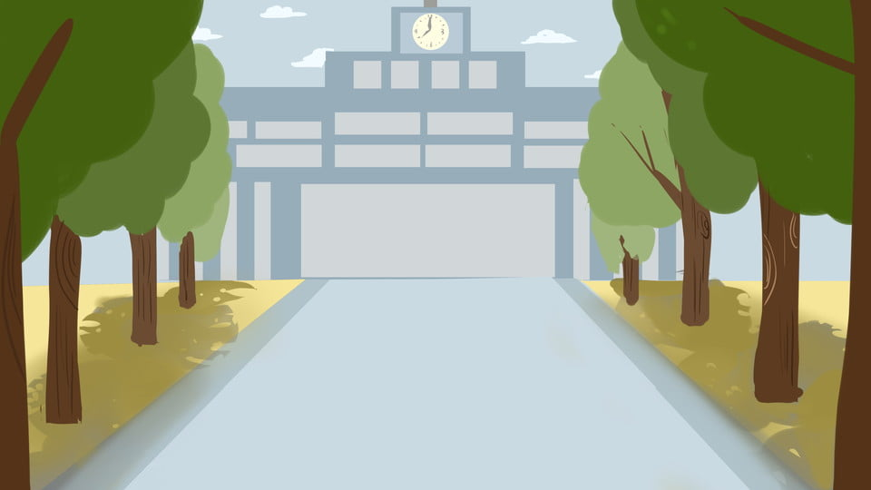
대화 진행(1)
● 옵션
(파일명 : )
옵션 UI로 이동
1
1
1
● 텍스트 박스
(파일명 : )
모든 텍스트 박스 통일
(특정 독백 연출시 따로 설명 ex) monologue )
● 캐릭터 이름
시나리오 테이블 참조
학생A
저 멀리 학교 전경과 등교하는 학생들이 보인다.
● 텍스트 오토 출력
(파일명 : )
한글자씩 출력되는 텍스트가 전부 출력된 후 플레이어가 조작을 하지 않아도 다음 대화 스크립트 출력
On/off 기능
● 텍스트 출력 범위
이름과 시스템 버튼 사이 공간에서 텍스트 출력
한글자씩 출력, 마우스 좌클릭 및 Enter버튼으로 전체 텍스트 출력
Auto
Log
SA/LO
Skip
Hide
● 텍스트 로그 버튼
(파일명 : )
- 로그 UI로 이동
● 세이브/로드 버튼
(파일명 : )
세이브/로드 UI로 이동
● 텍스트 스킵 버튼
(파일명 : )
모든 텍스트가 10배속으로 오토 출력
● 숨기기 버튼
(파일명 : )
텍스트창 비활성화

Slide 14
대화 진행(2)
1
1
1
학생A
저 멀리 학교 전경과 등교하는 학생들이 보인다.
Auto
Log
SA/LO
Skip
Hide
*추가
캐릭터 배치 위치(대화 테이블 참고) – 좌측/ 가운데 / 우측 에 캐릭터 배치 예정
(4캐릭터 이상의 배치시 따로 설명 하겠음)
2. ESC로 일시정지 UI출력
1

Slide 15
일시정지
● 계속하기 버튼
(파일명 : )
일시정지 해제
이미지에 유니티로 텍스트 삽입
계속하기
● 옵션 버튼
(파일명 : )
옵션 UI로 이동
이미지에 유니티로 텍스트 삽입
옵션
학생A
타이틀로
● 타이틀로 이동 버튼
(파일명 : )
시작화면 UI로 이동
이미지에 유니티로 텍스트 삽입
저 멀리 학교 전경과 등교하는 학생들이 보인다.
Auto
Log
SA/LO
Skip
Hide
*추가
ESC버튼으로 진입 가능
ESC 재입력시 일시정지 해제(계속하기 버튼과 동일 기능)

Slide 16
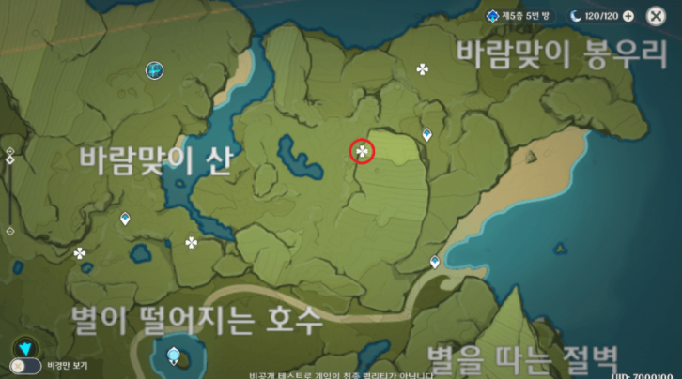



● 현재 날씨와 시간
현재 날씨와 시간을 표시
날씨에는[화창],[비옴],[흐림] 3가지 상태가 있음
시간에는[오전],[오후],[저녁],[밤] 4가지 상태가 있음
오전~저녁은 이벤트 시간, 밤은 던전 시간으로 분류
월드 맵
학교
상점가
낮
● 선택하고 있는 지역
현재 선택되어 있는 지역은 버튼 색을 다르게 한다.
교회
● 맵
맵 이미지는 맵 카테고리 마다 다르게 존재
● 맵 카테고리
이동 하는 지역의 카테고리
버튼 형식으로 마우스 클릭 시 지도가 바뀐다.
● 캐릭터 아이콘
해당 맵에 갔을 때 진행 가능한 히로인 이벤트가 있다면 해당 히로인 아이콘 출력
다중 출력 가능
● 위치 이동
마우스 클릭 시 맵 정보 UI 창 출력
● 백그라운드 이미지
*추가
ESC버튼으로 캐릭터 정보 UI창으로 이동 가능

Slide 17
● 뒤로가기
이전 단계로 돌아가기 (줌 아웃 된다)
● 맵 이름
선택된 맵의 이름
월드 맵(맵 정보)
● 캐릭터 아이콘
현재 인터렉션이 가능한 캐릭터의 아이콘 출력
출현 조건은[시나리오 테이블 참조]
학교
학교 정문
상점가
낮
하나밖에 없는 가넷 고등학교의 정문 이다 어쩌고 저쩌고 설명
교회
● 맵 정보
마우스 클릭 시 맵 정보 UI 창 출력
대화 가능 캐릭터
채아람
한소원
● 이벤트 가능 히로인
마우스 클릭 시 맵 정보 UI 창 출력
이동하기
● 이동 버튼
선택 중인 맵으로 이동
*추가
위치를 선택하면 선택한 위치로 줌인 된다.

Slide 18
일시정지
학교
● 계속하기 버튼
(파일명 : )
일시정지 해제
이미지에 유니티로 텍스트 삽입
상점가
낮
계속하기
교회
● 옵션 버튼
(파일명 : )
옵션 UI로 이동
이미지에 유니티로 텍스트 삽입
옵션
타이틀로
● 타이틀로 이동 버튼
(파일명 : )
시작화면 UI로 이동
이미지에 유니티로 텍스트 삽입
*추가
ESC버튼으로 진입 가능
ESC 재입력시 일시정지 해제(계속하기 버튼과 동일 기능)

Slide 19


● 스테이터스 창 버튼
주인공 스테이터스 UI로 이동
스테이터스 UI에서 장비 장착 시스템까지 가능
● 가방
이벤토리 UI로 이동
캐릭터 정보
● 배경 이미지
백그라운드 이미지
● 스킬
스킬 UI로 이동
● 버튼 이미지
해당 버튼에 맞도록
6종의 아이콘 디자인을
다르게 제작
스테이터스
가방
스킬
● 세이브/로딩
세이브/로딩 창으로 이동
● 도감
도감 UI로 이동
조합법
목표
저장
● 퀘스트
퀘스트 UI로 이동
*추가
Tab버튼으로 진입 가능
UI가 완전히 바뀌기 때문에 진입 연출 필요

Slide 20


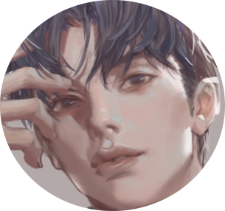
스테이터스
● 장비 창 UI로 변경
책이 한 장 넘어가는 연출 이후 장비 창 UI로 변경
● 레벨
주인공 캐릭터의 현재 레벨
● 경험치 창
다음 레벨까지 남은 경험치의 양을 게이지 형식으로 표현
(숫자는 표시하지 않음)
Lv. 1
EXE
● 주인공 캐릭터 이름
주인공의 일러스트 및 이름
힘 : 7 민첩 : 10
체력 : 3 인내 : 5
● 캐릭터 주 스탯
기본 스탯+장비 아이템+스킬 스탯이 모두 포함된 총 합 스탯
캐릭터의 스탯은 총 4종류
=========================
힘 – 공격력 및 데미지에 관여
민첩 – 공격속도 및 회피에 관여
체력 – 생명력에 관여
인내 – 방어력에 관여
공격력 13700
최대 생명력 100000
공격속도 1.0
방어력 200
성지훈
이번주부터 신학기다 반 분위기는 어떨까?
패시브
이 악물기
● 캐릭터 세부 스탯
캐릭터의 스탯 및 장비 능력치를 합친 종합적인 능력치
(총 4종 표기)
(공격력,HP,공속,방어력)
(크리율 및 크리데미지는 아직 고민중.. 의견 바람)
● 주인공 상태 텍스트
간단한 주인공 상태에 대한 텍스트
조건에 따라 텍스트가 바뀜
(ex. 히로인과 호감도 20상 40미만일때와 40이상일때의 텍스트가 다름)
(시나리오 테이블 참조)
● 현재 장착중인 패시브
현재 장착중인 부적의 패시브 스킬의 이름을 출력

Slide 21
● 상세 설명
스탯에 마우스 좌클릭을 하면 나오는 텍스트 창
한번에 1개의 텍스트 창만 출력 가능
(다른 스탯을 좌클릭하면 현재 보고 있는 텍스트 창이 닫히고 클릭한 곳의 텍스트가 열린다)
- 문구는 [설정]테이블의 [스탯 창 참조]
스테이터스(자세히 보기)
Lv. 1
힘 : 7 민첩 : 10
체력 : 3 인내 : 5
캐릭터의 공격력에 영향을 미칩니다.
공격력 13700
최대 생명력 100000
공격속도 1.0
방어력 200
● 세부 스탯에는 텍스트가 나오지 않음
성지훈
이번주부터 신학기다 반 분위기는 어떨까?
패시브
● 상세 설명
- 문구는 [설정]테이블의 [설정 창 참조]
이 악물기
한번의 죽음을 극복한다.

Slide 22
장비 창
● 스테이터스창 UI로 변경
책이 이전페이지로 돌아가는 연출 후 캐릭터 스테이터스 UI로 이동
● 공백
반지 : 2등급 반지
목걸이 : 절망의 목걸이
● 장착중인 장비
현재 장착중인 장비를 보여준다.
팔찌 :
부적 : 은혜의 부적
● 장착중인 장비가 없다면 공백
*추가
장착중인 장비를 선택하면 장비 변경 UI가 우측에 나타난다.

Slide 23
장비 창(장비변경)
● 착용중인 장비의 이름
착용중
가방
● 보유하고 있는 장비 리스트
- 인벤토리에 있는 해당 카테고리의 장비들
을 나열 시킨다.(EX. 반지는 반지만 나열됨)
장비의 등급에 따라 글씨 색을 다르게 표현
마우스 휠로 리스트 내리기 가능
반지 : 2등급 반지
2등급 반지
1등급 반지
목걸이 : 절망의 목걸이
힘 7
민첩 1
1등급 반지
● 선택 중인 부분 표시
장비 부분을 선택한다면 밑줄이 그어지며 현재 선택중인
카테고리를 표시한다.
1등급 반지
팔찌 :
● 착용중인 반지
착용 중인 장비는 색을 달리 표현한다.
2등급 반지
3등급 반지
부적 : 은혜의 부적
● 착용중인 장비의 옵션
*추가
가방에 있는 아이템을 선택하면 장비 비교 UI로 이동

Slide 24
장비 창(장비 비교)
착용중
가방
반지 : 2등급 반지
2등급 반지
1등급 반지
힘 7
민첩 1
힘 12(+5)
민첩 0(-1)
● 비교 스탯
(+)되는 스탯은 붉은 글씨
(-)되는 스탯은 파란 글씨
목걸이 : 절망의 목걸이
팔찌 :
● 비교 창
가방 아이템들이 올려 말려 올라 가는 연출 후 텍스트가 펼쳐짐
부적 : 은혜의 부적
뒤로가기
교체
● 뒤로가기
이전 UI로 이동
● 장비 변경
선택한 아이템으로 착용 아이템을 변경 한다.

Slide 25
● 공백
- 장비 변경을 완료 했다면 처음 단계와 같이 공백
장비 창(장비 변경)
● 이름 변경
- 변경된 아이템으로 바뀜
반지 : 1등급 반지
목걸이 : 절망의 목걸이
팔찌 :
부적 : 은혜의 부적

Slide 26
장비 창(착용장비가 없을 시)
● 장착중인 장비가 없다면 공백
착용중
가방
반지 : 1등급 반지
1등급 반지
목걸이 : 절망의 목걸이
힘 12(+5)
민첩 0(-1)
팔찌 :
부적 : 은혜의 부적
뒤로가기
교체

Slide 27








● 하위 스킬
가장 처음 배울 수 있는 스킬.
상위 스킬들을 배우려면 하위 스킬을 max까지 올려야함
하위 스킬 개수 총 4개(액티브2개, 패스브2개)
● 선택 중
마우스 또는 방향키를 이용하여 스킬을 선택중이라면 표시되는 ui
스킬 창
● 하위 스킬 중첩 가능
하위 스킬 2개는 중첩해서 배우기 가능
LV.5
LV.1
● 부적 창
부적의 이미지
부적 선택 시 해당 부적의
스킬 트리가 우측에 나타남
● 스킬 선택
스킬을 클릭하면 스킬의 세부정보와 스킬의 레벨 및 스킬의 Lv이 나온다.
Sp : 1
● 상위 스킬
하위 스킬을 max까지 올려야만 해금
상위 스킬들은 해금 이후 조건 없이 스킬 포인트 투자 가능
● 스킬 레벨
현재 sp를 투자하여 올린 레벨
Lv.0이면 ui나타나지 않음
● 보유하고 있는 스킬포인트
현재 보유하고 있으며 사용 가능한 스킬 포인트
Sp 1을 사용하여 스킬 Lv을 1 상승 시킨다.
*추가
좌측에는 액티브 스킬 2종
우측에는 패시브 스킬 2종

Slide 28
● 스킬 세부정보
스킬의 설명과 적용 옵션이 나타난다
붉은색으로 표시된 곳은 캐릭터의 스테이터스에 따라 상시로 출력값이 바뀜
다음 Lv이 없을 때는 표시하지 않음
스킬 창(스킬 배우기)
LV.5
투구 부수기(액티브)
스킬에 대한 설명이 나열됩니다.
예를 들면 이렇게[으로 나옵니다.
상대의 투구를 부수며 1062의 데미지를 입힙니다. 또한 대상의 방어력을 3% 감소시킵니다.
LV.1
현재 Lv.1
다음 Lv.2
배우기
슬롯 등록
Sp : 1
● 스킬 배우기
Sp가 0이거나 해당 스킬을 배울 조건이 되지 않았을 때는 회색으로 비활성화
● 슬롯 등록
스킬 레벨이 최소 1인 액티브 스킬들만 출력되는 ui
슬롯 등록 ui로 이동

Slide 29
스킬 창(스킬 배우기)(팝업)
투구 부수기(액티브)
스킬에 대한 설명이 나열됩니다.
예를 들면 이렇게[으로 나옵니다.
상대의 투구를 부수며 1062의 데미지를 입힙니다. 또한 대상의 방어력을 3% 감소시킵니다.
Sp 1을 소모하여 스킬을 배우시겠습니까?
현재 Lv.1
다음 Lv.2
예
아니오
배우기
Sp : 1

Slide 30
스킬 창(슬롯 등록)
● 선택중인 스킬
A
S
● 단축키 종류
● 단축키로 등록된 스킬
*추가
단축키를 누르면 해당 단축키로 등록 됨(EX. A키를 누를시 A로 저장됨)
이미 등록되어 있는 단축키도 덮어쓰기 가능

Slide 31
조합 창
조합하기
레시피
도감
*추가
조합하기로 들어오면 총 3가지 기능 사용 가능(조합하기, 레시피, 도감)
버튼 클릭으로 해당 기능 사용 가능

Slide 32
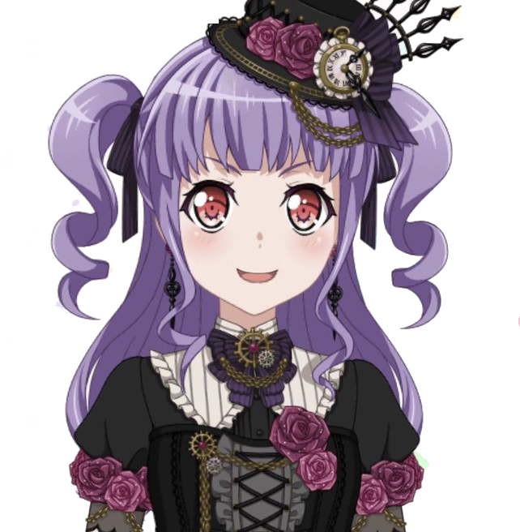
조합 창
● 조합창 캐릭터 대사 랜덤 출력
● 조합 창으로 이동
일정이 뭐야?
조합
● 도감 창으로 이동
도감
● 인벤토리로 이동
가방
● 조합창 캐릭터
뒤로가기
● 메인 화면으로 이동

Slide 33

● 아이템 카테고리
키보드 방향키로 이동 가능(자세한 설명은 p33)
카테고리
조합 창
소모품
장비
광석
초승달 검
초승달 가루
20
은색 갑옷
빅 매그넘
● 아이템 아이콘
● 재료 이름
● 필요 개수
● 필요 재료 아이템
현재 선택중인 조합 목록의 아이템에 필요한 재료
● 조합 목록
목록화로 나열됨
선택중인 아이템은 아웃라인
필요 연금 Lv. 3
● 해당 아이템 조합에 필요한 스킬 레벨
장비 카테고리에 있는 초승달 검을 만들기 위해
필요 연금 레벨은 3레벨이며 초승달 가루가 20개 필요하다.

Slide 34
조합 창
● 현재 선택 중인 카테고리
소모품
장비
광석
키보드 우측
화살표
소모품
장비
광석
● 우측에 있는 카테고리 ui 크기가 커지면서 중앙으로 이동
● ui 크기가 작아지면서 왼쪽으로 밀려남

Slide 35
조합 창

Slide 36


조합 창(조합템 선택)
조합하기
:
+
+
선물상자1
:
+
+
선물상자2

Slide 37
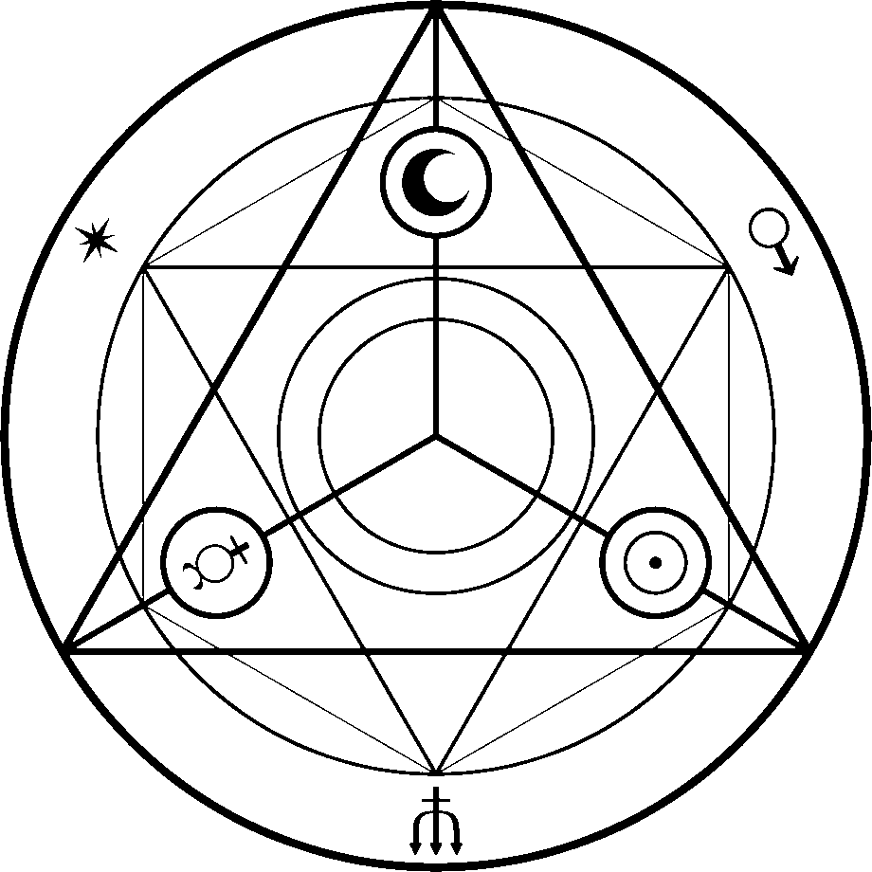

조합 하기
선물상자1
선물상자에 대한 설명이 필요함 맵 설명처럼 흥미가 가는 아이템 설명이었으면 좋겠음…
재료
조합하기

Slide 38
조합 창(재료 선택)
조합하기

Slide 39
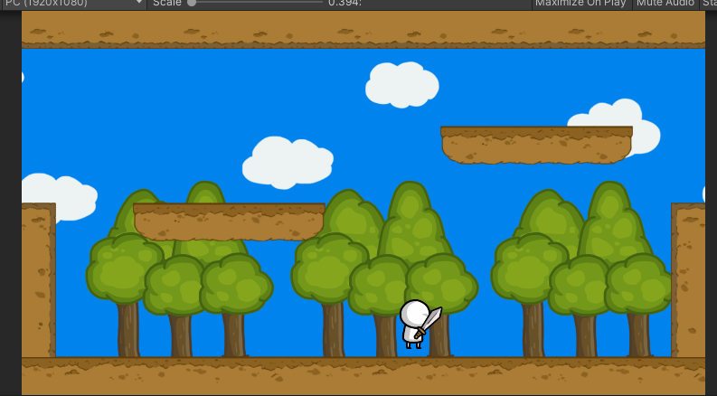

전투
● HP/MP
- HP가 상단 MP가 하단
● 주인공 일러스트
2077/2077
300/300
● 카메라 시점
캐릭터가 중앙이며 캐릭터를 따라 다님
● 사용 가능 스킬
사용 가능 액티브 스킬을 보여줌
(스킬lv. 1 이상의 스킬들만 보여줌)
● 경험치 통
회색 빈 통에 노란색 게이지가 채워지는 형식
20%
*추가
키보드 방향키로 이동
Z키 공격, A(1번 스킬), S(2번 스킬), X(3번 스킬), C(4번 스킬) 스페이스(점프)
맵 1개는 방개념(EX. 던전앤파이터) (다음 방으로 넘어갈때 페이드 인,아웃)

Slide 40

전투(피격)
● HP 감소
피격 데미지에 맞게 HP가 줄어듬
HP가 0이 되면 DEAD씬으로 이동
1900/2077
300/300
● 몹에 피격 시
캐릭터는 0.5초간 무적이 되면서 뒤로 밀려남
이때 캐릭터는 깜박거림(ex.메이플 피격 시)
20%
*추가
피격시 무적 시간동안에도 캐릭터 조작 가능

Slide 41
전투(타격)
● MP 감소
캐릭터가 액티브[스킬]을 사용했다면 사용한 스킬의 MP소모량만큼 감소 후 스킬 발동
1900/2077
● 스킬 쿨타임
스킬 발동과 함께 쿨타임 실시
쿨타임 애니메이션 실행
(시계방향으로 밝아짐)
280/300
● 캐릭터 공격 시
캐릭터 공격 분류에 따라 애니메이션 실행 후 공격 범위에 몹이 있다면 타격을 가함
● 몹 타격 시
캐릭터 [평타]에 몹이 타격시 뒤로 밀려남(스킬은 밀려나지 않음)
● 몹 처치 시
처치한 몹의 획득 EXP만큼의 경험치 획득
21%

